Slide 1


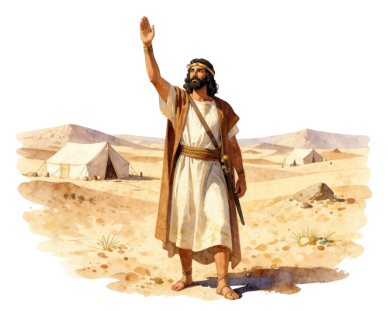


"AKU DAN SEISI RUMAHKU AKAN BERIBADAH KEPADA TUHAN"
Yosua 24:15

Slide 2



Ayat Utama - Yosua 24:15
"Tetapi jika kamu anggap tidak baik untuk beribadah kepada TUHAN, pilihlah pada hari ini kepada siapa kamu akan beribadah..."
"Tetapi aku dan seisi rumahku, kami akan beribadah kepada TUHAN."
Yosua memberikan keputusan tegas sebagai pemimpin bangsa dan kepala keluarga untuk mengutamakan Tuhan.

Slide 3

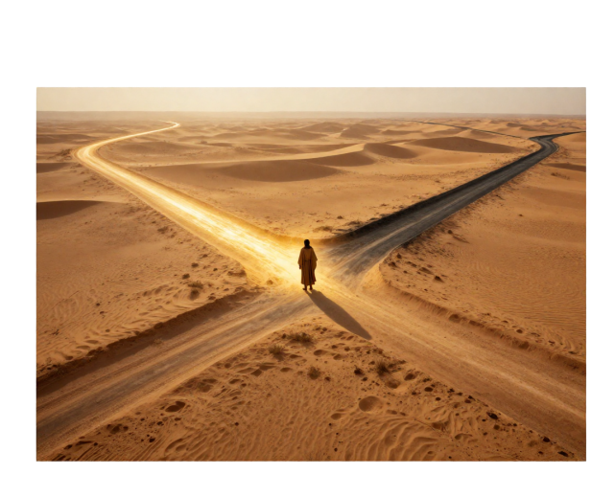
Yosua: Tidak Ada Pilihan untuk Netral
Yosua tidak memberi pilihan untuk netral. Tidak memilih Tuhan sama saja memilih yang lain.
Dalam keluarga, banyak orang tua berkata: "Biarlah anak memilih sendiri nanti." Kalimat ini terdengar bijaksana tetapi sering menjadi alasan untuk tidak mendidik iman anak.

Slide 4
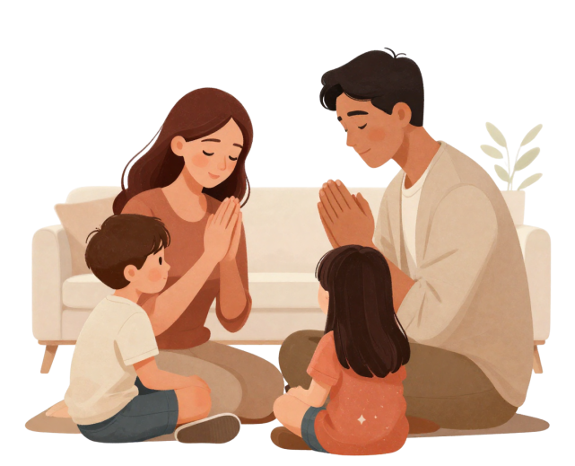

Pendahuluan
Keluarga masa kini menghadapi banyak tantangan: tekanan ekonomi, pengaruh media digital, pergaulan bebas, konflik rumah tangga, dan menurunnya waktu kebersamaan keluarga. Dalam situasi seperti ini, keluarga Kristen harus menentukan arah hidupnya. Yosua memberikan sebuah keputusan yang tegas: "Aku dan seisi rumahku, kami akan beribadah kepada TUHAN."

Slide 5


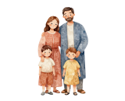
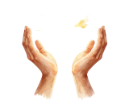
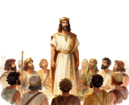
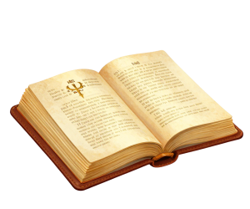
Tafsiran Singkat Yosua 24:15
1. Latar Belakang
2. Arti "Pilihlah pada hari ini"
3. Arti "Aku dan seisi rumahku"
4. Arti "Kami akan beribadah kepada TUHAN"
Yosua menyampaikan pidato perpisahannya kepada bangsa Israel setelah mereka memasuki Tanah Perjanjian. Ia mengingatkan mereka tentang segala kebaikan Tuhan sejak zaman Abraham hingga saat itu.
Yosua menegaskan bahwa mengikuti Tuhan adalah sebuah keputusan sadar.
Sebagai pemimpin bangsa dan kepala keluarga, Yosua mengambil tanggung jawab rohani bagi keluarganya.
Kata "beribadah" berarti melayani, menghormati, dan mengutamakan Tuhan dalam seluruh kehidupan.

Slide 6
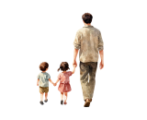
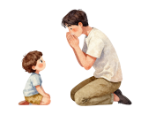


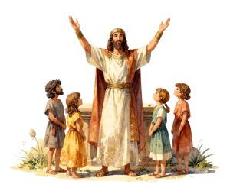
"Aku dan Seisi Rumahku" Bukan Sikap Otoriter
1. Bukan Memaksa
2. Lahir dari Keteladanan
3. Teladan Orang Tua
4. Memimpin dengan Kasih
Banyak orang memahami ayat ini seolah-olah kepala keluarga bisa memaksa seluruh anggota keluarga beriman. Padahal bukan itu maksudnya.
Dalam konteks Alkitab, kepemimpinan Yosua lahir dari keteladanan. Ia lebih dulu memilih Tuhan sebelum mengajak keluarganya.
Masalah keluarga Kristen sering terjadi ketika orang tua menuntut anak hidup saleh tetapi dirinya sendiri tidak memberi teladan.
Yosua memimpin keluarganya bukan dengan paksaan, tetapi dengan komitmen pribadi yang nyata kepada Tuhan.

Slide 7





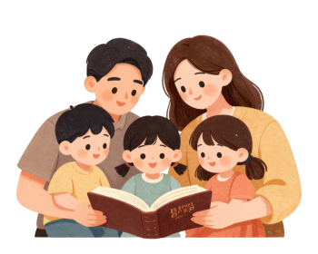
Orang Tua Adalah Pemimpin Rohani Keluarga
Yosua berkata, "Aku dan seisi rumahku." Ia tidak hanya memikirkan dirinya sendiri tetapi juga keluarganya.
1
2
3
4
Mendoakan
anak-anak
Mengajarkan
firman Tuhan
Menjadi teladan
hidup yang benar
Membangun
mezbah keluarga

Slide 8

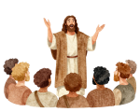
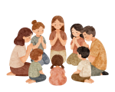
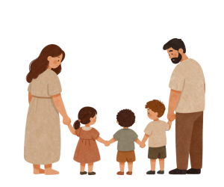
Tantangan Keluarga Kristen Abad 21
A. Krisis Relasi
B. Krisis Otoritas Orang Tua
Banyak keluarga tinggal satu rumah tetapi hidup sendiri-sendiri. Meja makan digantikan layar ponsel. Percakapan digantikan pesan singkat. Kedekatan emosional perlahan hilang.
Sekarang media sosial, influencer, dan internet sering lebih berpengaruh daripada orang tua. Banyak anak lebih percaya TikTok daripada nasihat ayahnya. Jika keluarga tidak membangun fondasi iman yang kuat, dunia akan membentuk anak-anak sesuai nilai dunia.

Slide 9





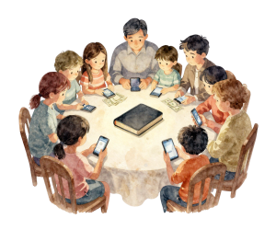
Keluarga yang Menyembah Tuhan Akan Memiliki Dasar yang Kokoh
Masalah tetap ada, namun keluarga yang berpusat pada Tuhan memiliki kekuatan untuk bertahan dari :
Krisis
Ekonomi
Penyakit
Konflik
Kegagalan
Keluarga Kristen mungkin tidak menyembah patung, tetapi ada berhala modern: Uang, Karier, Jabatan, Popularitas, Media Sosial. Kita berkata Tuhan nomor satu, tetapi waktu dan pikiran kita lebih banyak diberikan kepada hal-hal lain.
Krisis Spiritualitas: Rumah semakin modern, tetapi kehidupan rohani semakin kosong.

Slide 10





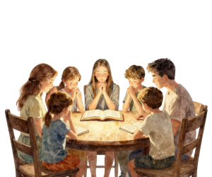
Komitmen Keluarga Harus Diwujudkan dalam Kehidupan Sehari-hari
Beribadah bukan sekadar hadir di gereja. Beribadah berarti menempatkan Tuhan sebagai pusat keputusan keluarga, menjadikan rumah sebagai tempat pertumbuhan iman (gereja kecil), dan menghidupi kasih Kristus. Tanda keluarga Kristen adalah kemampuan untuk mengampuni, berdamai, dan mengasihi.
1
2
3
4
Ada doa
bersama
Ada saling
mengampuni
Ada kasih
dalam keluarga
Ada waktu
berkualitas bersama

Slide 11

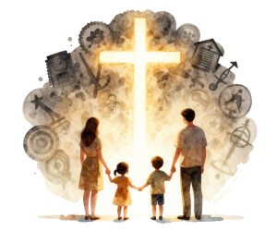
Kesimpulan
Yosua 24:15 bukan sekadar slogan yang dipasang di dinding rumah. Ayat ini adalah deklarasi perlawanan terhadap arus zaman.
Ketika dunia menyembah uang, keluarga Kristen memilih Tuhan.
Ketika dunia mengejar popularitas, keluarga Kristen mengejar kesetiaan.
Ketika dunia mengutamakan diri sendiri, keluarga Kristen mengutamakan Kristus.
"Tetapi aku dan seisi rumahku, kami akan beribadah kepada TUHAN."

Slide 12

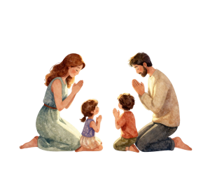
Penutup
"Keluarga yang dibangun di atas harta akan goyah ketika harta hilang. Keluarga yang dibangun di atas kesuksesan akan goyah ketika gagal. Tetapi keluarga yang dibangun di atas Tuhan akan tetap berdiri sekalipun badai kehidupan menerpa.
Banyak keluarga memiliki televisi besar, internet cepat, kendaraan bagus. Rumah semakin modern, tetapi kehidupan rohani semakin kosong."
Tuhan memberkati keluarga kita. Amin.

